Slide 1






Bài 22
PHÉP TRỪ (CÓ NHỚ) SỐ CÓ HAI CHỮ SỐ
CHO SỐ CÓ HAI CHỮ SỐ
Tiết 3: Luyện tập (tr 91)

Slide 2






Mục tiêu
Ôn tập về phép trừ (có nhớ) số có hai chữ số cho số có hai chữ số
Ôn tập về so sánh số, hình khối và đơn vị đo dung tích lít

Slide 3


1
Tính nhẩm.
100 – 40
= 60
100 – 70
= 30
100 – 90
= 10

Slide 4


Bình xăng của một ô tô có 42 l xăng. Ô tô đã đi một quãng
đường hết 15 l xăng. Hỏi bình xăng của ô tô còn lại bao nhiêu lít xăng?
2
  Tóm tắt
42 l xăng
15 l xăng
? l xăng
  Bài giải
  Bình xăng của ô tô còn lại số lít xăng là:
  42 – 15 = 27 (l xăng)
  Đáp số: 27 l xăng

Slide 5

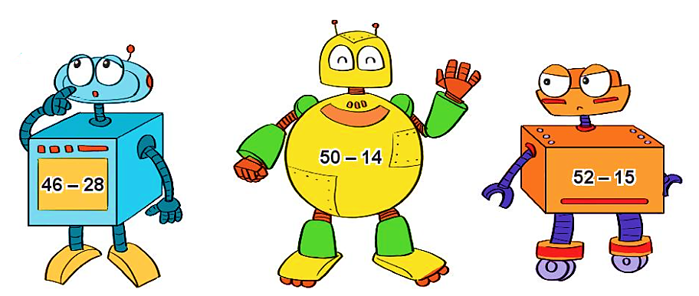
3
26
36
26
26
37
18
a) Rô-bốt có thân dạng khối lập phương ghi phép tính có kết quả bằng bao nhiêu?
46 – 28 =
18
b) Rô-bốt nào ghi phép tính có kết quả lớn nhất?
→ Rô-bốt có dạng khối hộp chữ nhật có kết quả lớn nhất.

Slide 6
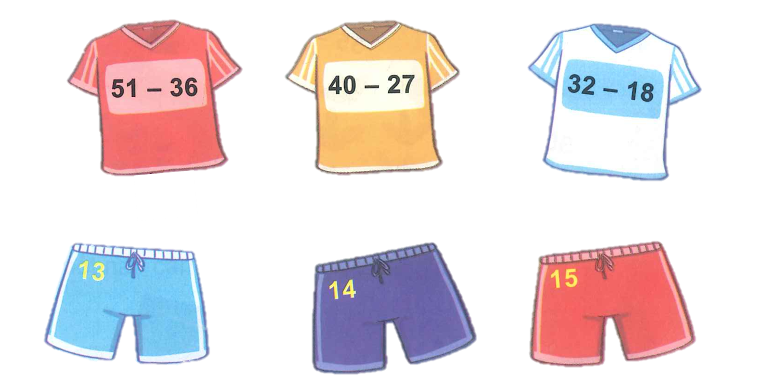
5
Tìm quần phù hợp với áo.

Slide 7
Củng cố - dặn dò
Rèn kĩ năng trừ có nhớ số có hai chữ số cho số có hai chữ số
Xem trước bài sau :
“Luyện tập” trang 92,93”

Slide 8
Tạm biệt và hẹn gặp lại
các con vào những tiết học sau!

